Slide 1
Cenni di Algoritmi e Strutture Dati
Lezione 3 - Stack e Queue
Corso PON “Coding & App” - Istituto Superiore di Istruzione “Archimede”, Treviglio

Slide 2
Cos’è una stack?
È una struttura dati che supporta almeno due principali operazioni:
Push: inserisce un elemento nella struttura dati
Pop: rimuove l’elemento più recentemente inserito
Intuitivamente, è una pila di elementi uno sopra l’altro, come a simulare una “pila di piatti” di un ristorante.
È una struttura con policy di esecuzione LIFO (Last In First Out). È utilizzata in diversi campi:
Richiami alle funzioni;
Editor di testo (copia, incolla, indietro…);
Il parsing di sintassi (esempio apertura e chiusura delle parentesi in un programma)

Slide 3
Implementazione della struttura dati Stack
Array | SLList
POP: rimuove l’ultimo elemento nell’array | POP: rimuove la testa della lista
PUSH: inserisce l’elemento nella prima posizione libera | PUSH: inserisce l’elemento nella testa della lista
Pro: nessun uso sopraelevato di memoria (si memorizza solamente il valore) | Pro: nessun limite alla dimensione della stack
Contro: dimensione limitata per la stack | Contro: uso di Doubly o Circular?

Slide 4
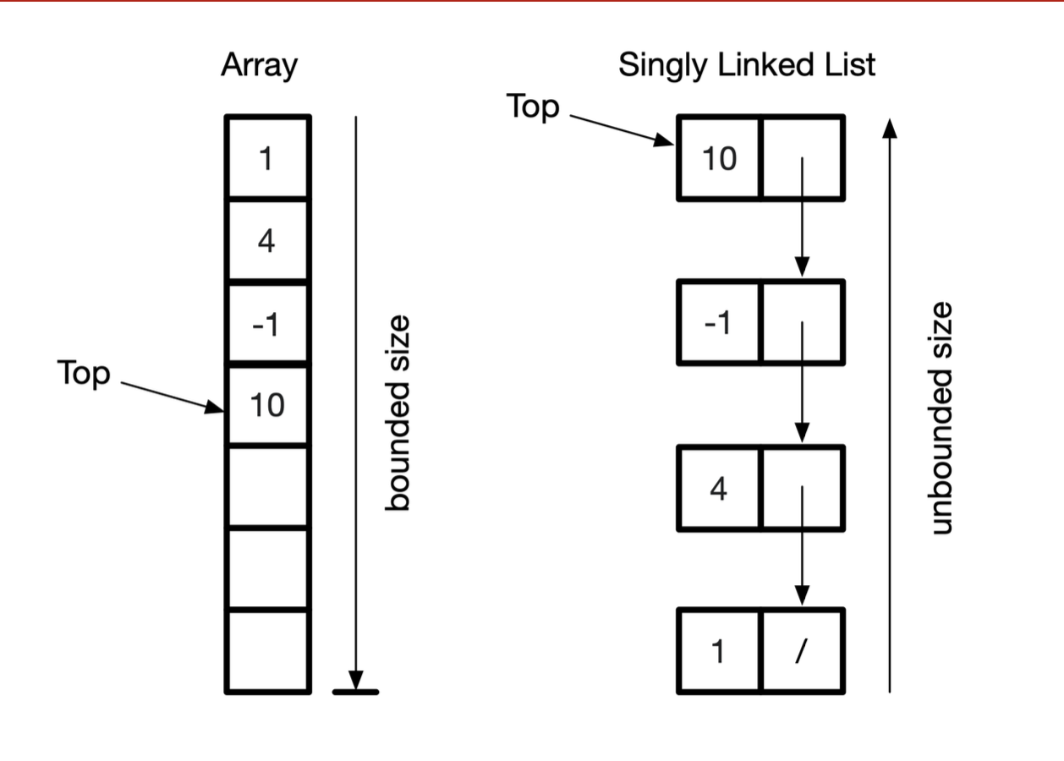

Slide 5
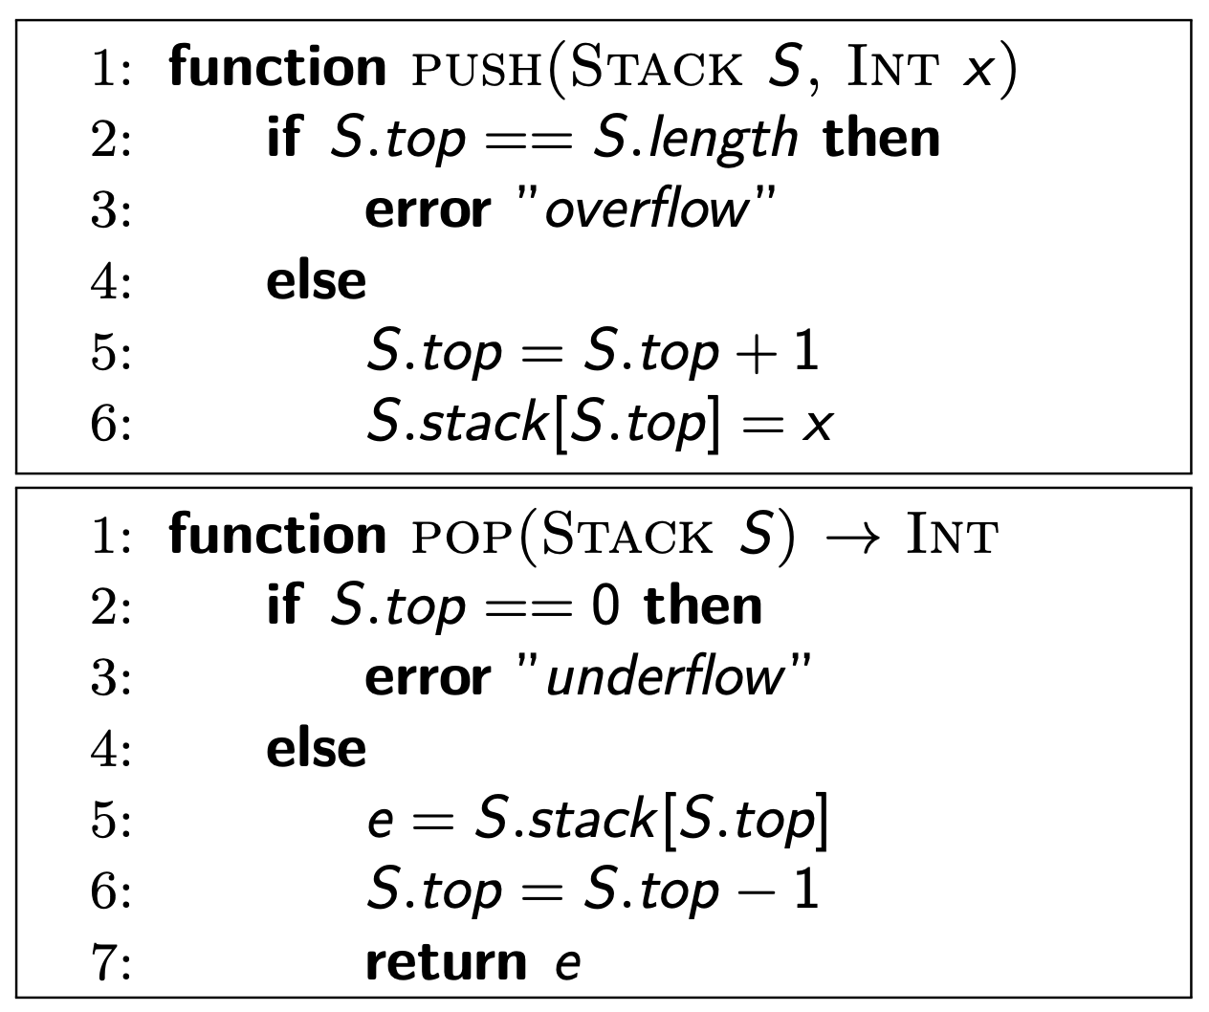
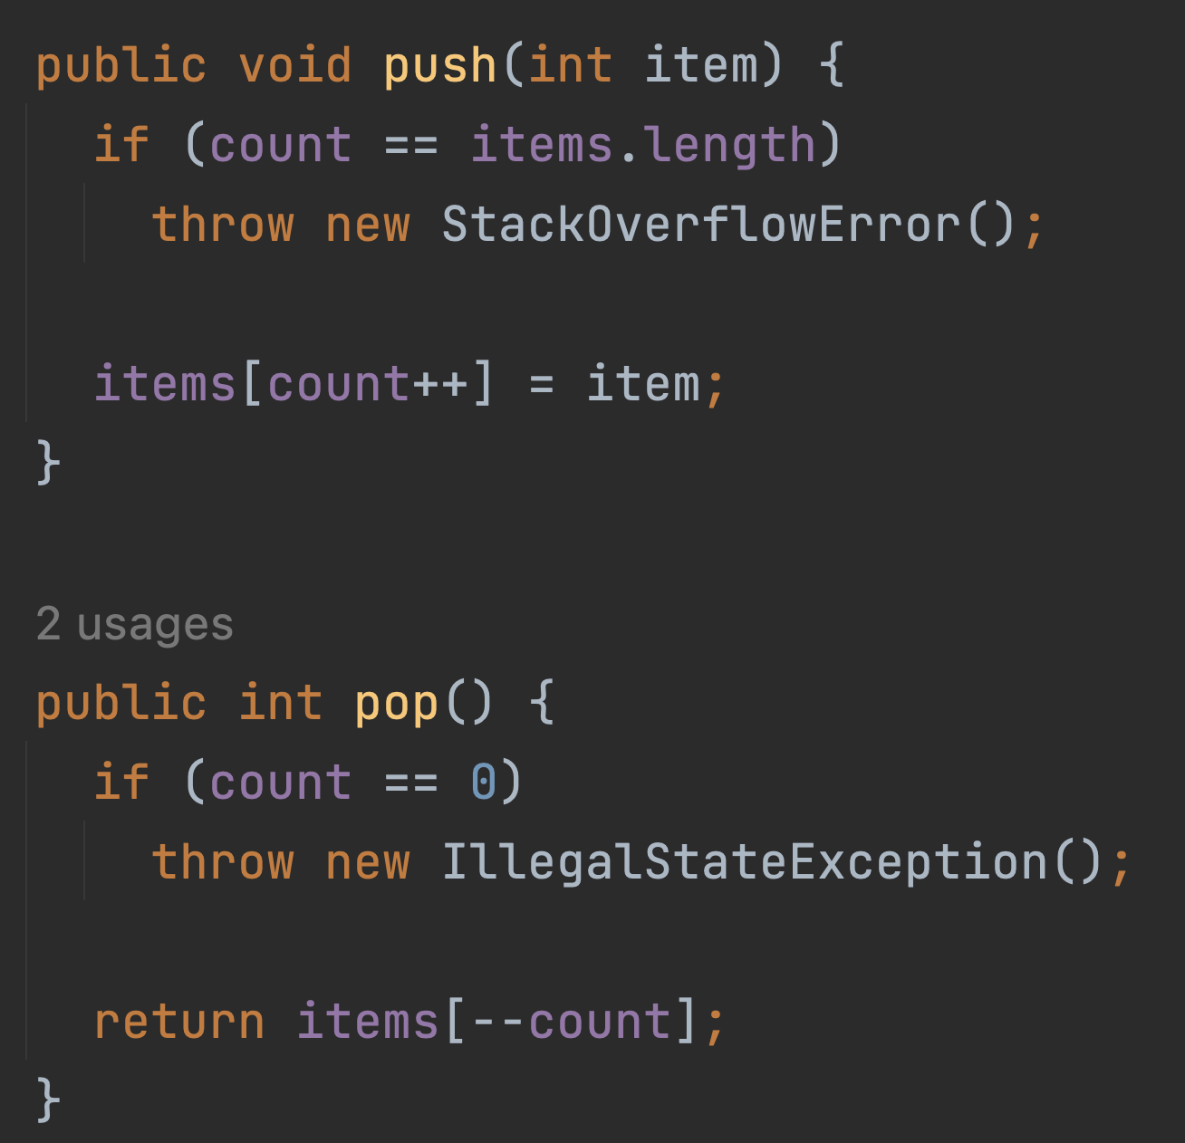
PUSH e POP con array statici

Slide 6
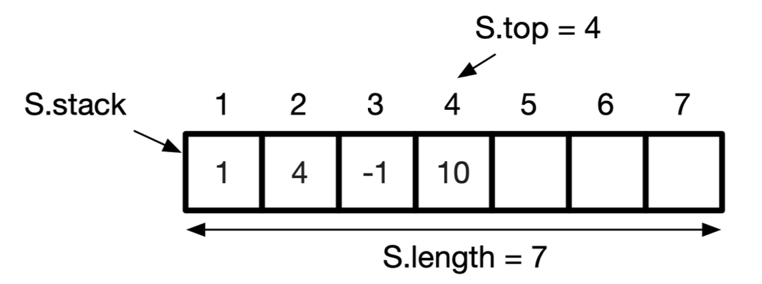
Costo entrambe operazioni: O(1)
Stack Overflow per chiamate errate di operazioni di push
Stack Underflow per chiamate errate di operazioni di pop

Slide 7
Implementazione con Array Dinamico

Slide 8
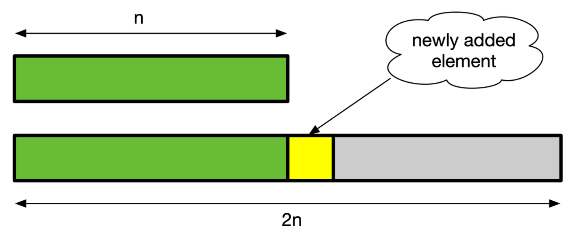
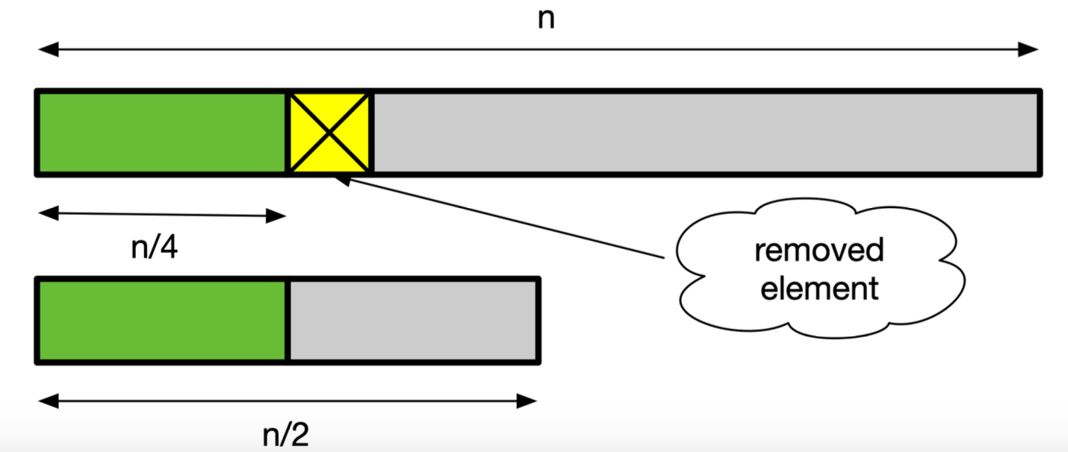
Implementazione di un array dinamico
strategia di resizing
Raddoppiare la dimensione dell’array quando non c’è più spazio | Dimezzare la dimensione dell’array quando sono occupati solamente ¼ delle posizioni disponibili

Slide 9
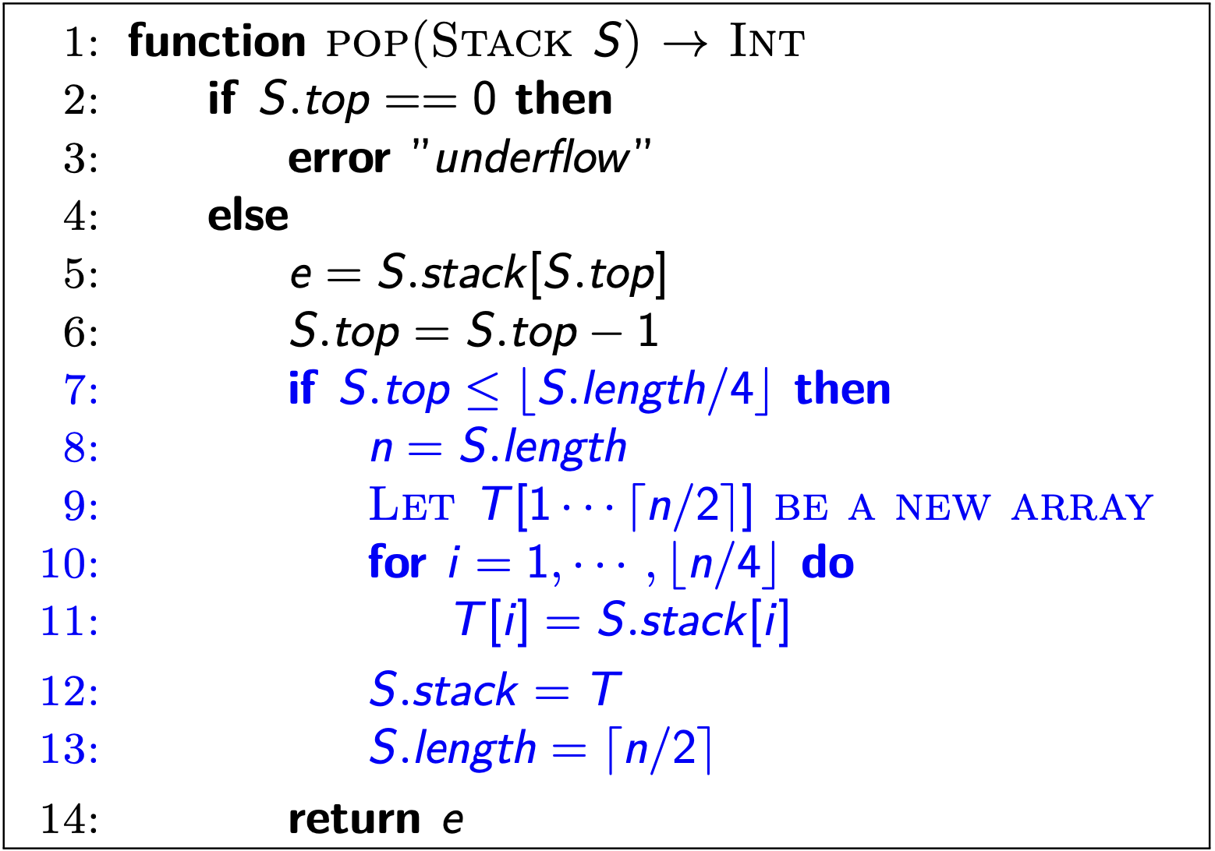
POP con Array Dinamico
ANALISI DEI COSTI
Worst Case Scenario: O(n)
Copia dell’array di dimensione n alla riga 10
Best Case Scenario: O(1)
Più di ¼ dello spazio utilizzato

Slide 10
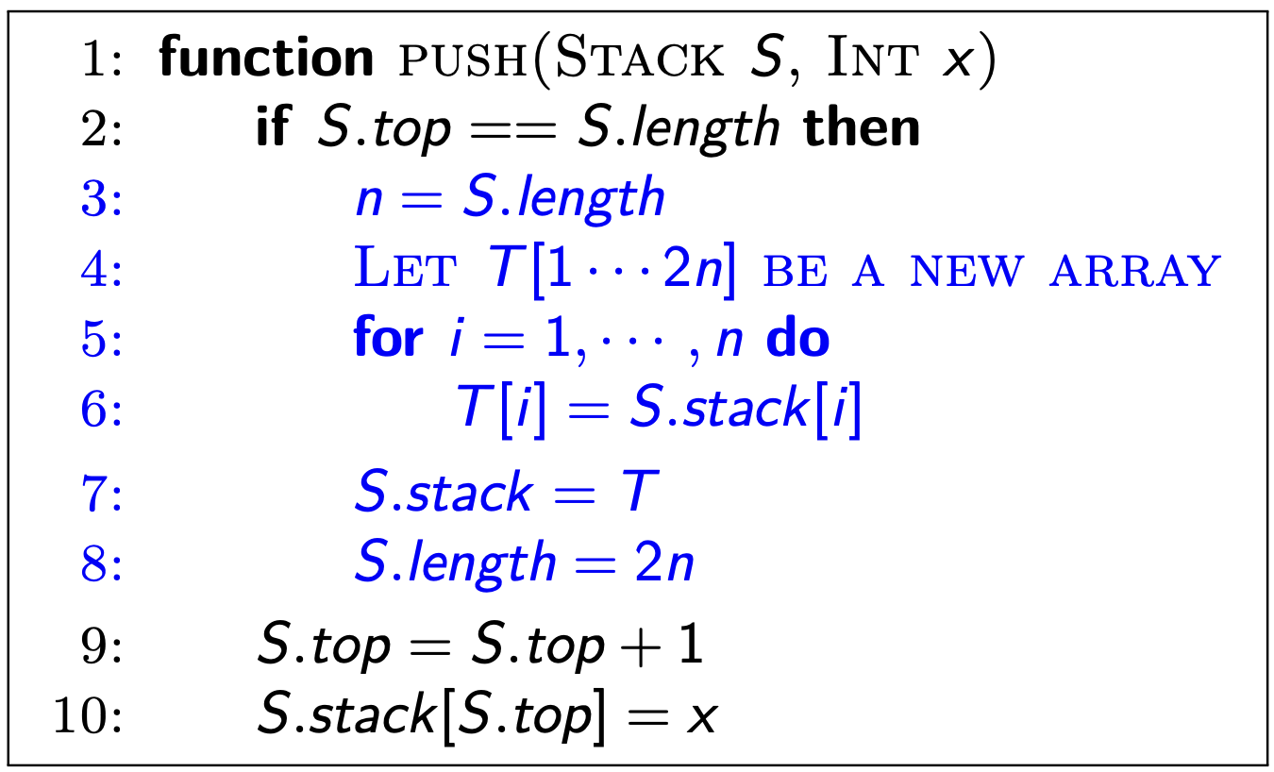
PUSH con Array Dinamico
ANALISI DEI COSTI
Worst Case Scenario: O(n)
Copia dell’array di dimensione n alla riga 5
Best Case Scenario: O(1)
Array non pieno

Slide 11
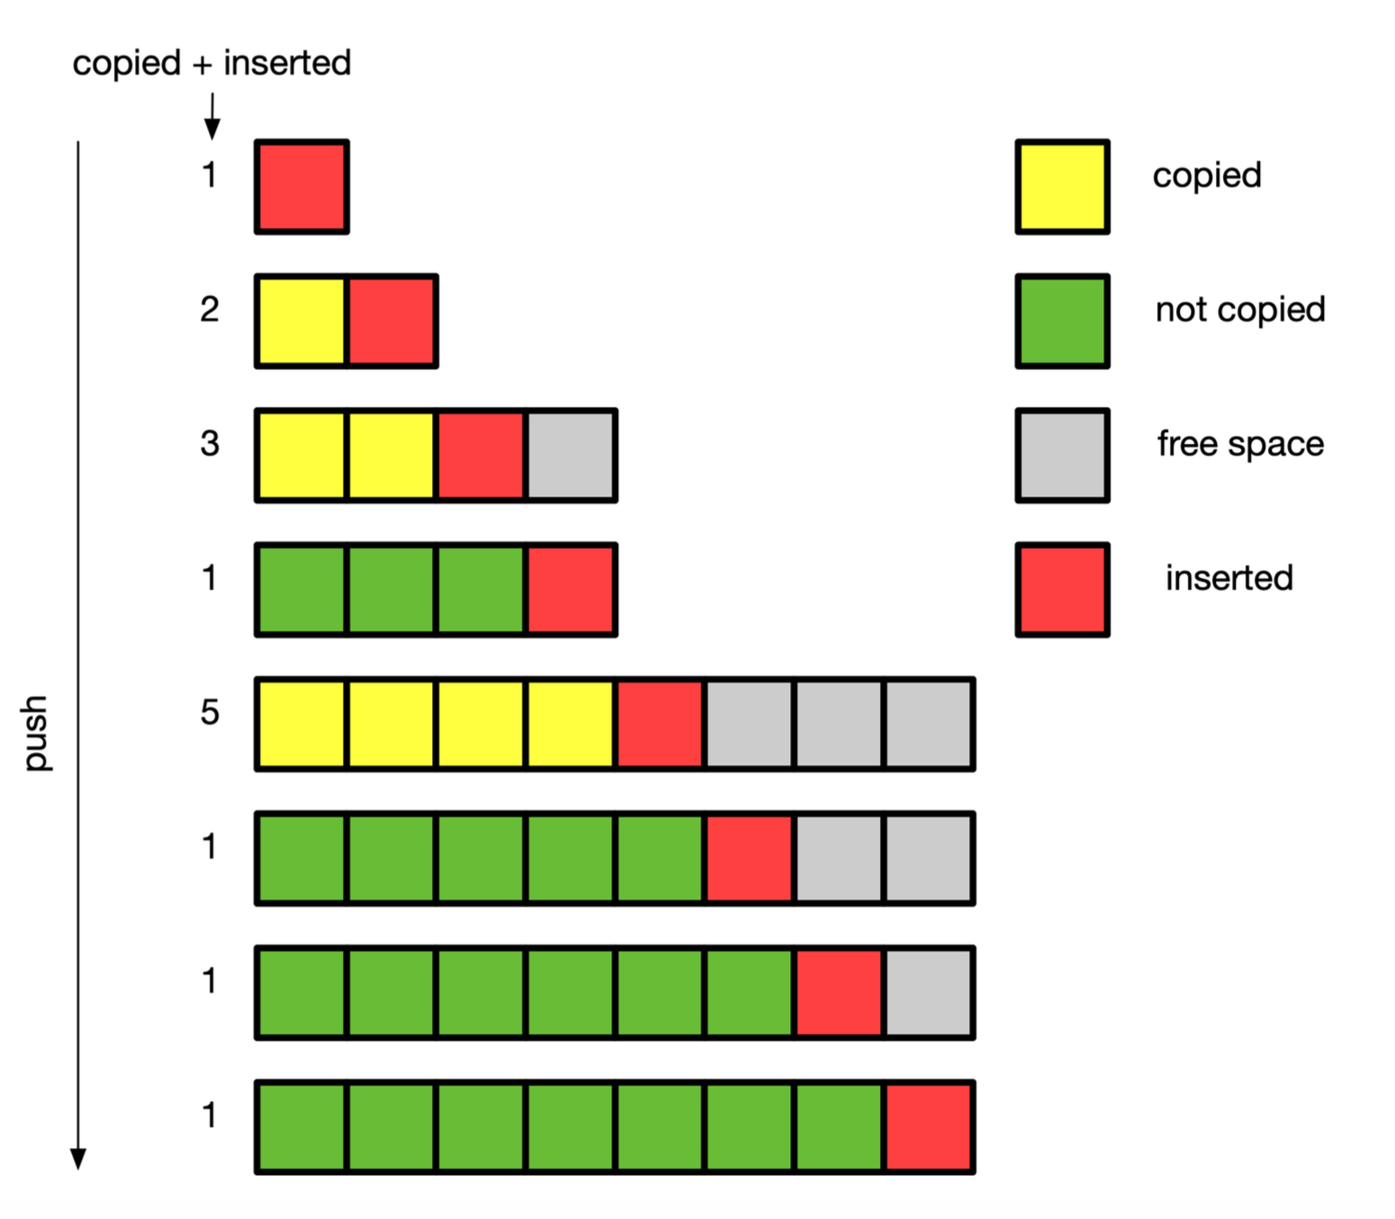

Slide 12
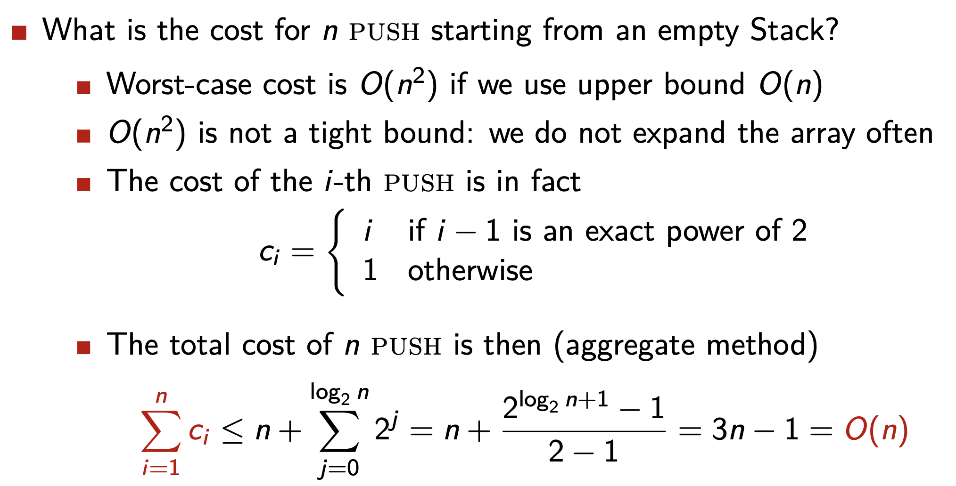

Slide 13
Cos’è una queue?
È una struttura dati che supporta almeno due principali operazioni:
Enqueue: inserisce un elemento alla fine della struttura dati
Dequeue: rimuove l’elemento all’inizio della struttura dati
Intuitivamente, è una fila di elementi uno dopo l’altro, come a simulare una “fila di persone in attesa”.
È una struttura con policy di esecuzione FIFO (First In First Out). È utilizzata in diversi campi:
Breadth-first-search sui grafi;
Programmazione di processi nei sistemi operativi.

Slide 14
Implementazione della struttura dati Queue
Circular Linked List | Singly Linked List | Array
Enqueue: inserimento nella coda della lista | Enqueue: inserimento nella coda della lista, aggiungendo un puntatore dalla coda | Enqueue: inserimento nella coda della lista
Dequeue: rimuove la testa della lista | Dequeue: rimuove la testa della lista | Dequeue: rimuove la testa della lista
Pro: struttura dinamica senza limiti | In TUTTI i casi, il costo è O(1) | Pro: nessun utilizzo elevato di memoria (si memorizza solamente il valore)
Contro: utilizzo elevato di memoria (necessaria introduzione di 2 puntatori, oltre al dato) |  | Contro: memoria limitata

Slide 15
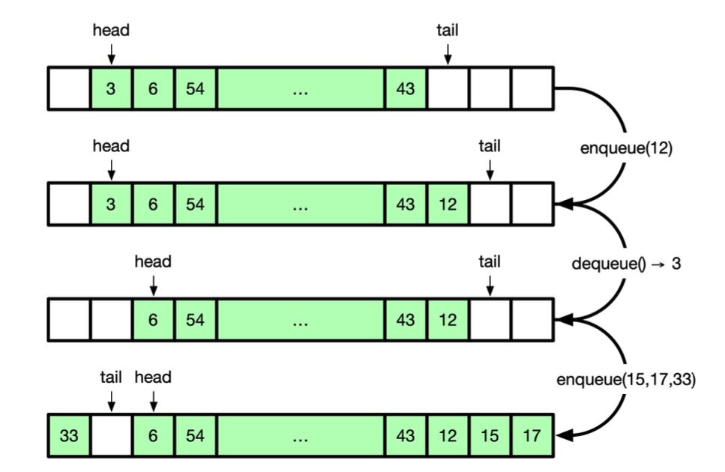

Slide 16
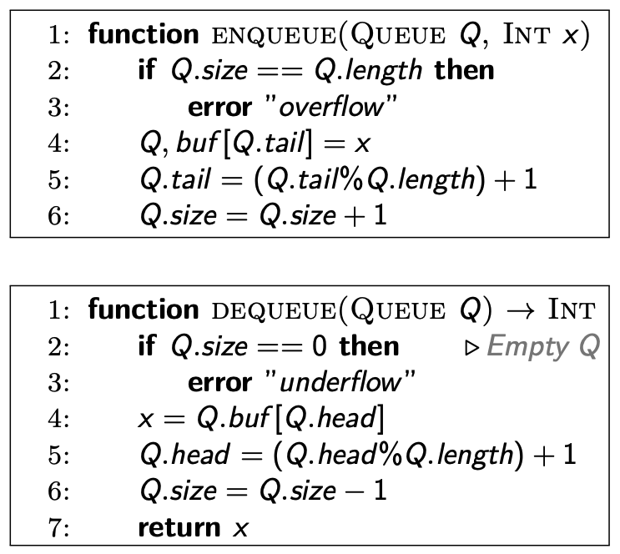
Costo di entrambe le funzioni: O(1)
Q.size è il numero di elementi in Q
tail (coda) punta alla prima posizione libera
L’operazione matematica modulo ci permette di scansionare circolarmente l’array
Come si potrebbe implementare la struttura dati Queue utilizzando un array circolare dinamico?

Slide 17
Esercizi

Slide 18
Esercizio 1
Scrivere un algoritmo che, dato in input una Singly Linked List di interi e un intero x, restituisca il numero di nodi contenenti il valore x.
Ipotizzare, poi, il costo computazionale dell’algoritmo.

Slide 19
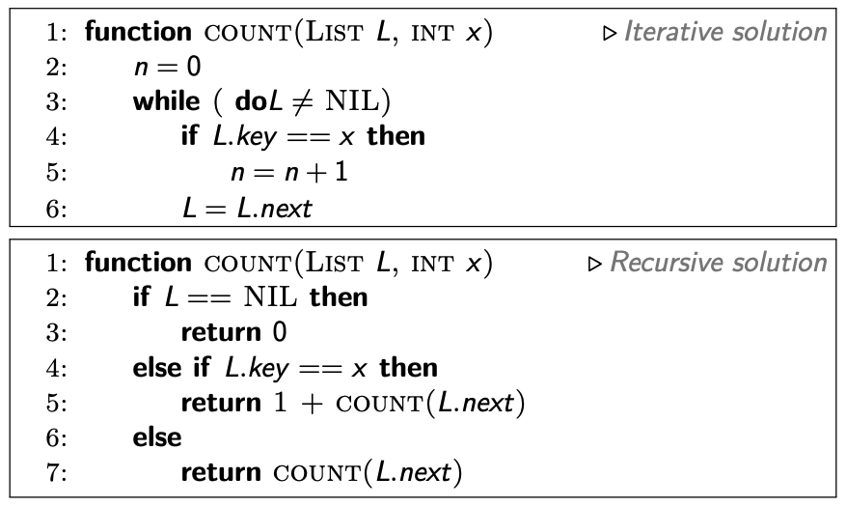
Esercizio 1 - soluzione

Slide 20
Esercizio 2
Scrivere un algoritmo che, dato in input una Singly Linked List L, inverta la lista L e restituisca il puntatore alla nuova testa della lista.
Esempio:
L = 1 → 2 → 3 → 4
Lreverse = 4 → 3 → 2 → 1
Ipotizzare, poi, il costo computazionale dell’algoritmo.

Slide 21
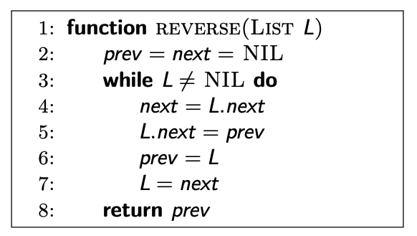
Esercizio 2 - soluzione

Slide 22
Esercizio 3
Si consideri la seguente sequenza di caratteri
E A S * Y * Q U E * * * S T * * * I O * N * * *
A partire da una stack S vuota, un carattere c significa un’operazione di push(S,c) e un asterisco significa un’operazione di pop(S). Mostrare a video la sequenza di caratteri restituita dalle operazioni di pop.
A partire da una queue Q vuota, un carattere c significa un’operazione di enqueue(Q,c) e un asterisco significa un’operazione di dequeue(Q). Mostrare a video la sequenza di caratteri restituita dalle operazioni di dequeue.

Slide 23
Esercizio 4
Si consideri una Stack S che supporta le seguenti operazioni con costo computazionale O(1)
PEEK(s), che restituisce il valore in cima ad S (senza rimuoverlo)
ISEMPTY(S) vero se S è vuota, falso altrimenti
PUSH (S, x), che inserisce x in cima alla Stack S
POP (S) che rimuove e restituisce il valore in cima di S, sollevando un’eccezione se S1 è vuota
Scrivere un algoritmo che tenga traccia del valore minimo presente nella stack S1, utilizzando una seconda stack S2 che contenga, di volta in volta, come elemento in cima il minimo elemento di S1

Slide 24
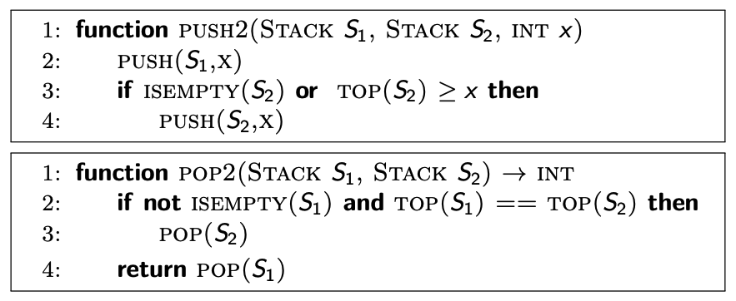
Esercizio 4 - soluzione

